Slide 1
🛒
热卖商城
技术栈
PHP 8.2 / MySQL 9.1 / Apache 2.4
Hot Sale Mall
架构模式
基于 PHP MVC 架构的在线购物商城系统
MVC (Model - View - Controller)
功能覆盖
商品 · 购物车 · 订单 · 权限 · 搜索
版本信息
v1.0 | 2026年6月
1 / 20

Slide 2
项目概述
Project Overview
📋
🎯
⚙️
📦
项目定位
解决问题
核心特点
交付物
学习型全栈项目 聚焦 PHP MVC 架构实践 覆盖完整电商业务流程
在线购物全流程 商品管理与展示 用户权限与安全
原生 PHP 不依赖大框架 MVC 清晰分层解耦 PSR-4 命名空间规范
可运行 Web 应用 完整数据库 SQL 脚本 README 部署文档
🏠 首页展示
🛍️ 商品系统
🛒 购物车
👤 用户中心
🔐 权限管理
轮播图 + 分类 + 热门商品
列表 / 详情 / 搜索
增删改查 + 数量调整 + 结算
注册登录 / 订单 / 地址管理
普通用户 + 管理员双角色
2 / 20

Slide 3
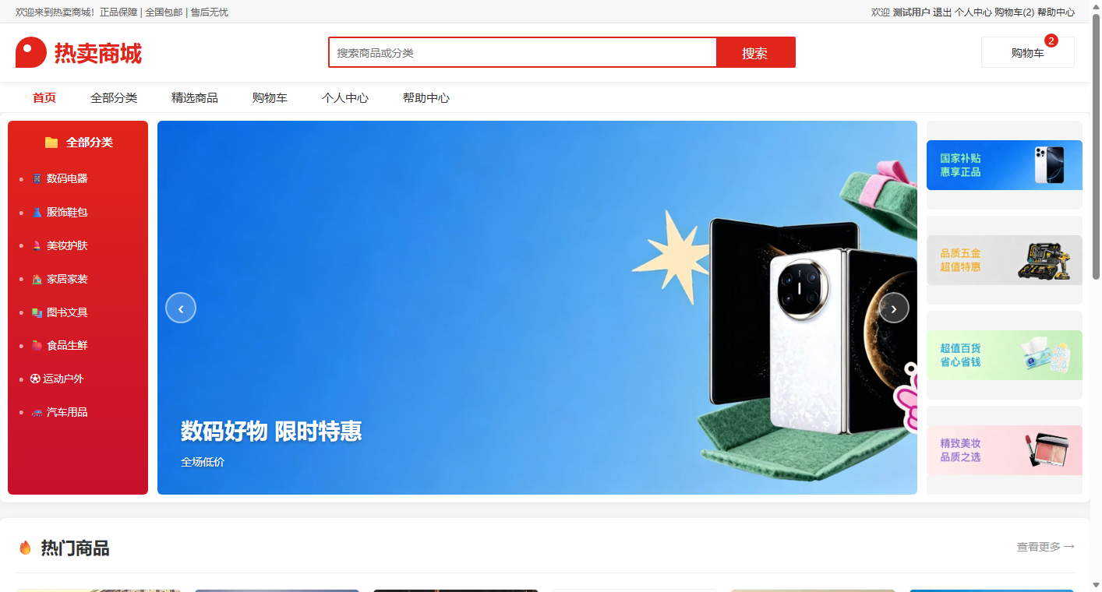
页面展示 — 首页
Home Page — 轮播图 + 热门商品 + 分类导航
3 / 20

Slide 4
首页功能拆解
Home Page — Feature Breakdown
🔍
搜索栏
支持商品 / 分类关键词搜索 Ajax 异步加载 + 模糊匹配
🔄
轮播图
3张Banner自动轮播 支持手动左右切换
📂
分类导航
8大商品分类 红色渐变色醒目展示
🔥
热门推荐
6列网格 + 图片懒加载 Hover 上浮动画效果
🛒
悬浮购物车
Header实时展示数量 可快速预览/删除
⬆
回到顶部
滚动 >300px 自动出现 平滑滚动动画
4 / 20

Slide 5
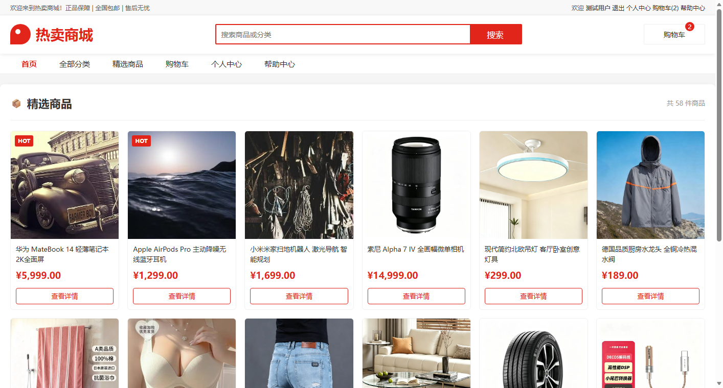
页面展示 — 商品列表
Goods List — 分类筛选 + 分页浏览
5 / 20

Slide 6
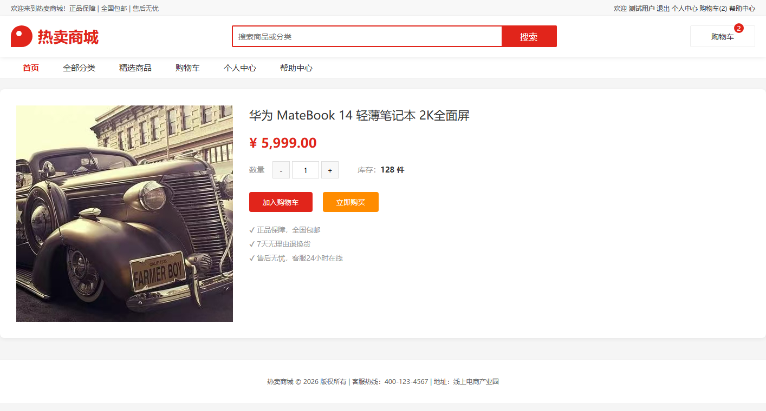
商品列表功能 + 商品详情
Goods List & Detail
📋 商品列表功能
📄 商品详情页功能
• 分类筛选 — 按 cat_id 精准过滤
• 分页浏览 — LIMIT + OFFSET 分页
• 懒加载 — 图片 onerror 回退 default
• 热门标签 — is_hot 字段标识 HOT 角标
• 搜索联动 — 匹配分类 / 模糊商品名
• 响应式 — 6列→5列→4列自适应布局
• 大图 + 价格 + 库存展示
• 数量加减 + 加入购物车
• 7天退换 / 正品保障标签
• 购买跳转 + 数量校验
6 / 20

Slide 7
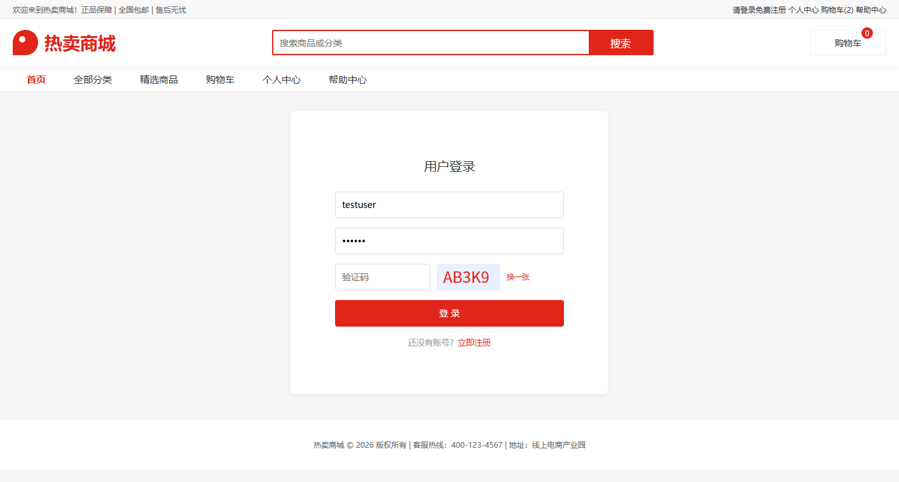
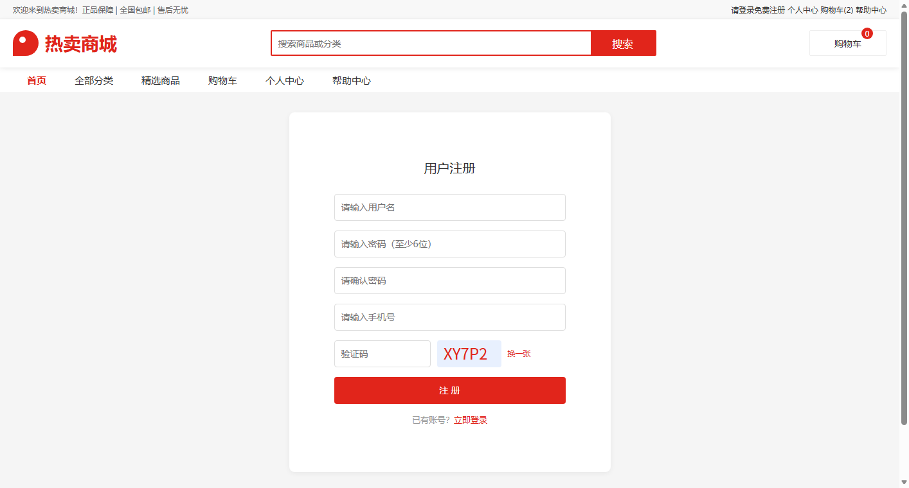
页面展示 — 用户登录 & 注册
Login & Register — 验证码 + 表单验证
🔑 用户登录
📝 用户注册
• Session 记录登录态
• 验证码 + 前后端双重校验
• POST /user/login 提交
• POST /user/register 提交
• password_verify() 哈希验证
• password_hash() 加密存储
• Gregwar/Captcha 图形验证码
• 用户名唯一性校验
7 / 20

Slide 8
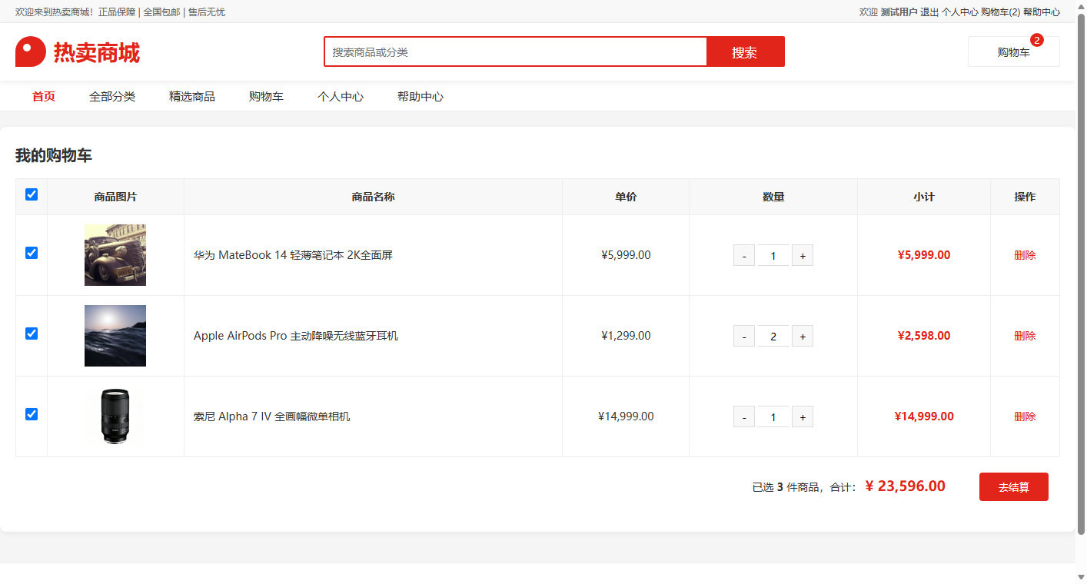
页面展示 — 购物车
Shopping Cart — 商品管理 + 结算
8 / 20

Slide 9
购物车功能详解
Cart Features — 增删改查 + 结算流程
加入购物车
数量调整
删除商品
清空购物车
结算订单
cart/add POST + user_id + goods_id + num
cart/update POST + cart_id + goods_num ±1
cart/delete POST + cart_id 清空某条记录
cart/clear POST + user_id 删除全部
cart/checkout POST + user_id 生成 order
▶
▶
▶
▶
📊 购物车页面交互细节
• 全选/反选 — Checkbox 联动总价计算
• 合计计算 — 选中商品金额自动汇总
• 数量调整 — 按钮 ±1，数量≥1 限制
• 结算跳转 — POST /cart/checkout → 订单确认页
• 实时小计 — price × num 实时更新
• 悬浮车 — Header 购物车悬浮实时预览
• 删除确认 — 单条删除 / 批量删除
9 / 20

Slide 10
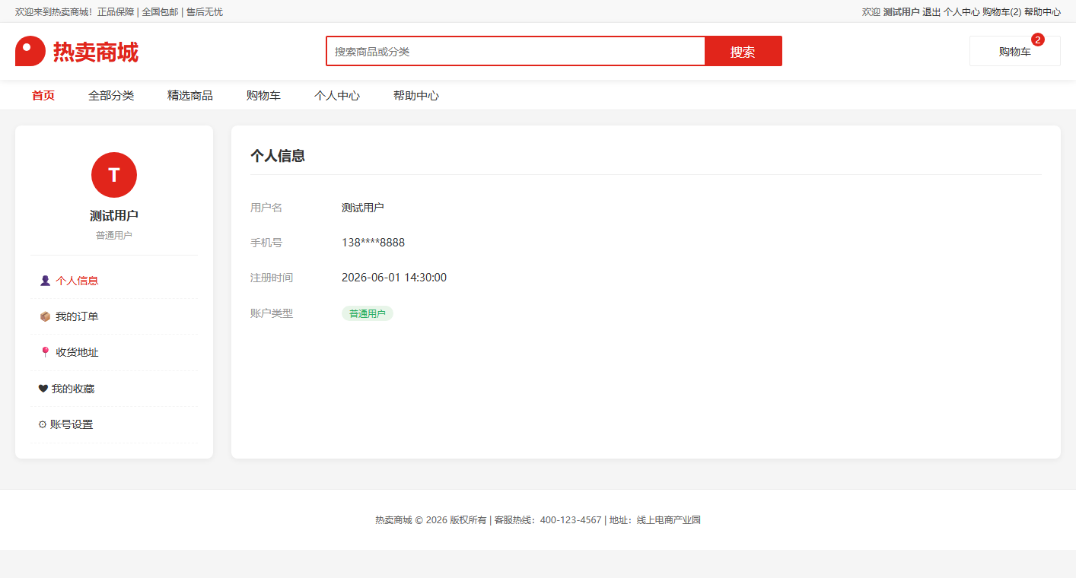
页面展示 — 个人中心
User Center — 个人信息 + 订单管理
👤 个人中心功能（所有用户共有）
• 个人信息 — 用户名/手机号/注册时间/账户类型
• 订单管理 — 我的订单/待付款/待发货/待收货/已完成
• 收货地址 — 地址的增删改查 CRUD
• 优惠券 — 未使用/已使用/已过期优惠券查看
• 账号设置 — 修改密码/绑定手机号/退出登录
💡 权限差异：普通用户 vs 管理员
普通用户 (type=0)： • 上架商品 — 提交商品审核申请 • 我的商品 — 管理已上架商品 • 浏览购买 — 完整的购物流程 管理员 (type=1)： • 商品审核 — 通过/拒绝待审商品 • 用户管理 — 查看和管理注册用户 • 商品删除 — 违规商品下架 ⇢ 两张角色截图见下页
🔑 权限控制机制 • Session['user_type'] 区分角色 • 普通用户 → 显示「商品管理」菜单 • 管理员 → 显示「管理中心」菜单 • 后端 Controller 中二次鉴权 • 关键操作：if ($_SESSION['user_type'] != 1) 拦截
10 / 20

Slide 11
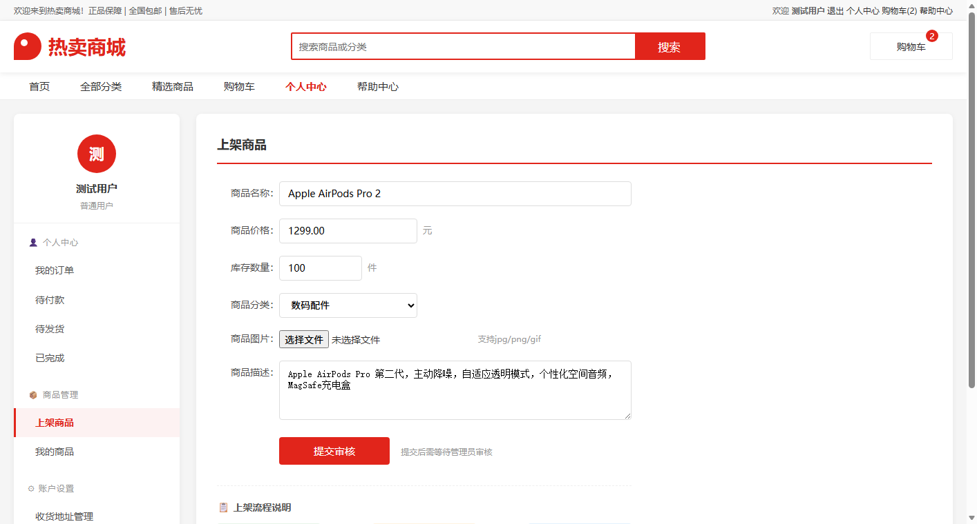
角色功能 — 普通用户 · 上架商品
Normal User — Add Goods for Review
📦 普通用户独有功能
上架商品
填写名称/价格/库存/分类 上传商品图片 提交后进入审核队列
我的商品
查看已上架的商品列表 管理在售商品信息
审核流程
提交 → 等待审核 → 管理员通过后正式上架
📌 普通用户注册后 type=0 左侧菜单显示「商品管理」 管理员不能上架商品（自动拦截）
11 / 20

Slide 12
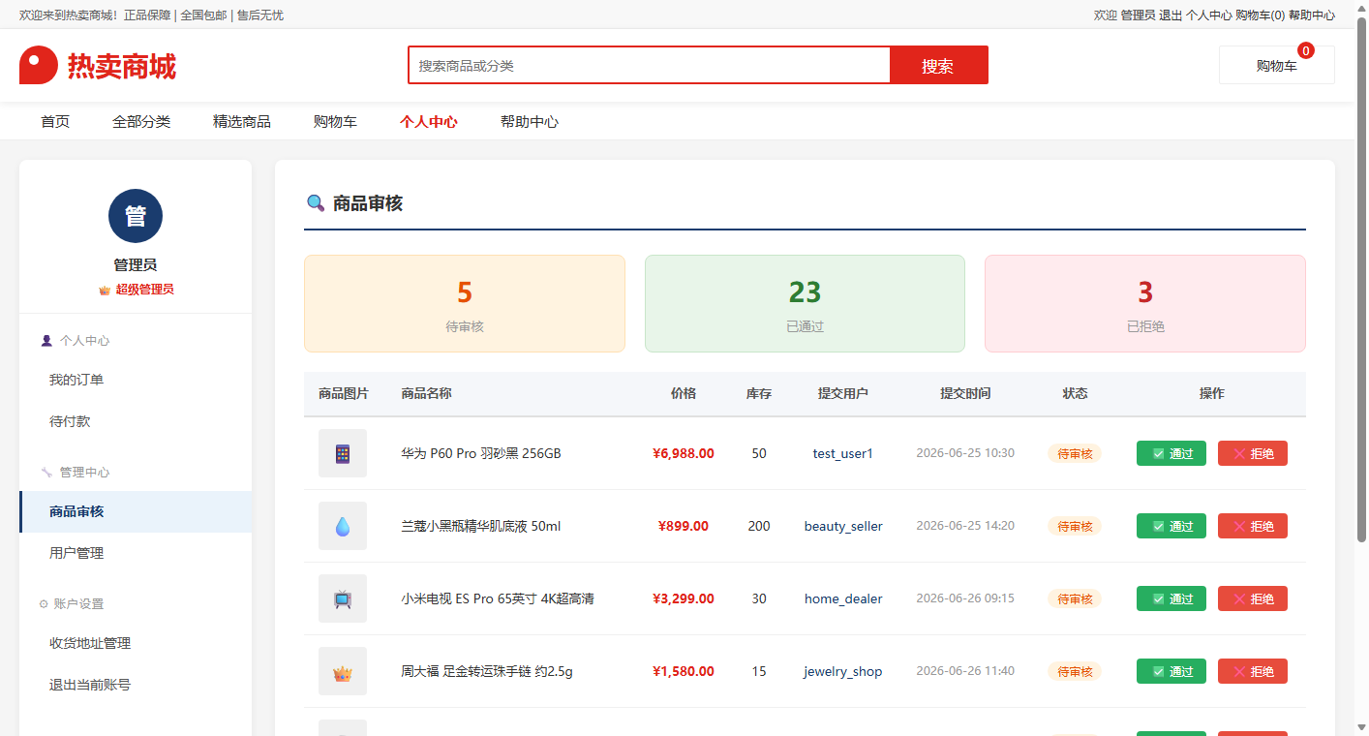
角色功能 — 管理员 · 商品审核
Admin — Goods Audit & User Management
🔧 管理员独有功能
商品审核
查看所有 status=0 商品 GET pending_list 获取列表 通过 → status=1 上架 拒绝 → status=2 下架
用户管理
查看全部注册用户 账号管理功能
删除商品
POST /goods/delete 管理员删除违规商品 user_type != 1 拦截
审核统计
待审核/已通过/已拒绝 实时统计数据面板
📌 管理员 type=1 用户 左侧菜单显示「管理中心」 所有敏感操作后端二次鉴权
12 / 20

Slide 13
权限设计总结 — 普通用户 vs 管理员
Role-Based Access Control
👤 普通用户 (type=0)
🔧 管理员 (type=1)
✅
浏览首页 / 商品列表 / 详情
✅
普通用户所有功能
✅
搜索商品 / 收藏商品
✅
商品审核（通过/拒绝）
✅
加入购物车 / 结算下单
✅
删除任意商品
✅
注册 / 登录 / 修改密码
✅
用户管理
✅
订单管理 / 收货地址 CRUD
✅
待审核统计面板
✅
上架商品（需管理员审核）
✅
轮播图/分类管理
✅
我的商品管理
❌
不能上架商品
❌
商品审核
🔑 实现核心代码（user.php 视图 + usercontroller.php）
$isAdmin = isset($_SESSION['user_type']) && $_SESSION['user_type'] == 1;
❌
删除他人商品
if (!$isAdmin): ← 显示「商品管理」菜单（上架商品/我的商品）
if ($isAdmin): ← 显示「管理中心」菜单（商品审核/用户管理）
// 后端鉴权: if ($_SESSION['user_type'] != 1) { jsonReturn(403, '权限不足'); }
❌
用户管理
13 / 20

Slide 14
技术栈
Technology Stack
服务器层
Apache 2.4
反向代理 · 虚拟主机 · URL Rewrite
应用层
PHP 8.2
核心业务逻辑 · MVC 分发 · PDO
数据层
MySQL 9.1
关系型存储 · InnoDB · 表约束
前端层
HTML5 / CSS3 / JavaScript
响应式布局 · Grid/Flex · AJAX 交互
安全组件
Gregwar/Captcha 1.1
图形验证码 · 防暴力破解
依赖管理
Composer + PSR-4
自动加载 · 命名空间 · 版本管理
14 / 20

Slide 15
MVC 架构设计
Model - View - Controller
Controller
Model
MySQL
接收请求 调用模型 返回视图
▶
数据库操作 业务逻辑 数据校验
▶
持久化存储 表结构管理
浏览器请求
public/ index.php
framework/ app.php
渲染
Browser
▶
统一入口
▶
路由分发
▶
▼
View
◀
HTML模板 CSS/JS 数据渲染
HTTP Response → 浏览器渲染
15 / 20

Slide 16
数据库设计
Database — 6 Core Tables, InnoDB Engine
user 表
goods 表
cart 表
• user_id PK（主键）
• goods_id PK（主键）
• cart_id PK（主键）
• username
• goods_name / price
• user_id FK
• password (hash)
• stock 库存
• goods_id FK
• phone
• status (0待审/1上架/2下架)
• goods_num 数量
• type (0用户/1管理)
• cat_id FK
order 表
category 表
banner 表
• order_id PK（主键）
• cat_id PK（主键）
• banner_id PK（主键）
• order_sn 订单号
• cat_name
• banner_title
• user_id FK
• parent_id 父分类
• banner_img
• total_amount
• sort_order
• banner_url
• status 状态
• sort_order
16 / 20

Slide 17
核心流程 — 用户登录
Login Flow
✓ 成功
▶
写Session 跳转首页
客户端
Controller
Model
验证
验证 结果?
用户填写 用户名+密码+验证码
POST /user/login 接收参数
SELECT * FROM user WHERE username=?
password_verify() 哈希比对
▶
▶
▶
失败
▼
✗ 失败
🔑 关键代码
返回错误 提示信息
💡 安全要点 • password_hash + password_verify 密码哈希存储 • PDO 预处理 防 SQL 注入 • 验证码防护 防暴力破解
// 1. 密码验证
$user = $db->find("SELECT * FROM user WHERE username = ?", [$username]);
if ($user && password_verify($password, $user['password'])) {
// 2. 验证码校验
$builder = new \Gregwar\Captcha\CaptchaBuilder($user['captcha']);
if ($builder->testPhrase($captcha)) {
$_SESSION['user_id'] = $user['user_id']; // 3. 写入Session
return json(["code" => 200, "msg" => "登录成功"]);
}
}
17 / 20

Slide 18
核心流程 — 商品审核
Goods Audit Flow — 普通用户提交 → 管理员审核
▼
▼
提交上架
写入DB
等待审核
POST /user/add_goods
▶
INSERT status=0
▶
返回提示信息
普通用户
待审数据
返回列表
WHERE status=0
▶
商品名/价格
数据库
查看列表
审核通过
审核拒绝
完成
pending_list
▶
UPDATE status=1
▶
UPDATE status=2
▶
返回msg
管理员
18 / 20

Slide 19
API 接口列表
RESTful API Endpoints
👤 用户
🛍️ 商品
🛒 购物车
🔧 管理
POST
/user/login
GET
/goods/list
GET
/cart/index
POST
/user/add_goods
登录
商品列表
获取
上架
POST
/user/register
GET
/goods/detail
POST
/cart/add
POST
/user/check_goods
注册
商品详情
添加
审核
GET
/captcha
GET
/goods/hot
POST
/cart/update
GET
/user/pending_list
验证码
热门
更新
待审列表
GET
/goods/search
POST
/cart/delete
POST
/goods/delete
搜索
删除
删除(管理员)
POST
/cart/clear
清空
POST
/cart/checkout
结算
19 / 20

Slide 20
项目总结
感谢观看
Hot Sale Mall · v1.0 · 2026年6月
Thank You
✅ 基于 PHP 8.2 + MySQL 9.1 + Apache 2.4 构建
✅ 自研轻量 MVC 框架，严格分层解耦，无重型依赖
🛒 热卖商城 Hot Sale Mall
✅ 覆盖首页、商品、购物车、订单、权限 5 大模块
✅ 完善安全机制：哈希密码 / PDO 防注入 / XSS 过滤
✅ 双角色权限：普通用户上架 → 管理员审核 + 用户管理
✅ 清晰 RESTful API + 完整注释，易于维护和扩展
✅ 前端响应式设计，兼容桌面端与移动端
20 / 20

